Slide 1
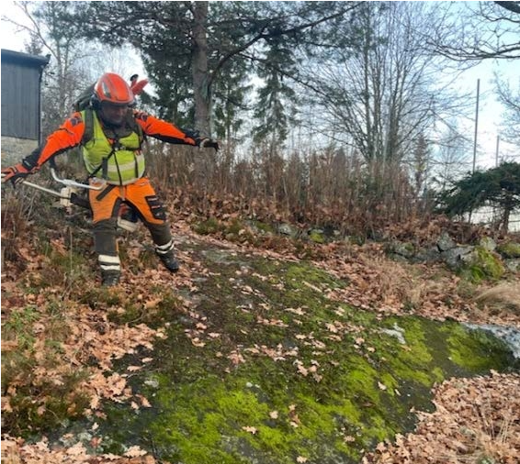
Læringsark
22.11.2021 – Vedlikeholdsrydding – Fallskade ved forflytning
Hva | På vei til strekningen hvor det skal linjeryddes, sklir linjerydder på vei ned et mosebelagt svaberg. faller forkjært med venstre bein under seg, noe som medfører vridning av kne med overbelastning av muskel/senefeste øverst på yttersida av leggen. Linjerydder funksjonstester kneet og beskriver at leddet føles i orden. Han føler seg litt øm i leggen, men han forsøker å jobbe forsiktig videre. Leggen blir allikevel så vond etterhvert at han avslutter arbeidet etter lunsj. Han oppsøker deretter lege og blir sykemeldt.
Årsak(er) | Linjerydder går over et mosebelagt svaberg med helling som er glatt. Han bærer med seg ryddesag som er festet i en arbeidssele. Dårlig planlegging av valgt vei i terrenget. Det var gode mulighet til å gå rundt dette berget.
Konsekvens | Middels. Muskel- og skjellet-skade som medfører sykemelding. 10 dager fravær, deretter over på tilrettelagt arbeid.
Potensiale | Middels. Bruddskade
Læringspunkter
Viktig å velge mest mulig sikker vei når man beveger seg i terrenget Hensynta at man blir mer ustø og mindre bevegelig når man bærer på, eller har utstyr festet til kroppen Alltid ha godt skotøy som er tilpasset terrenget og føreforholdene.

